Slide 1
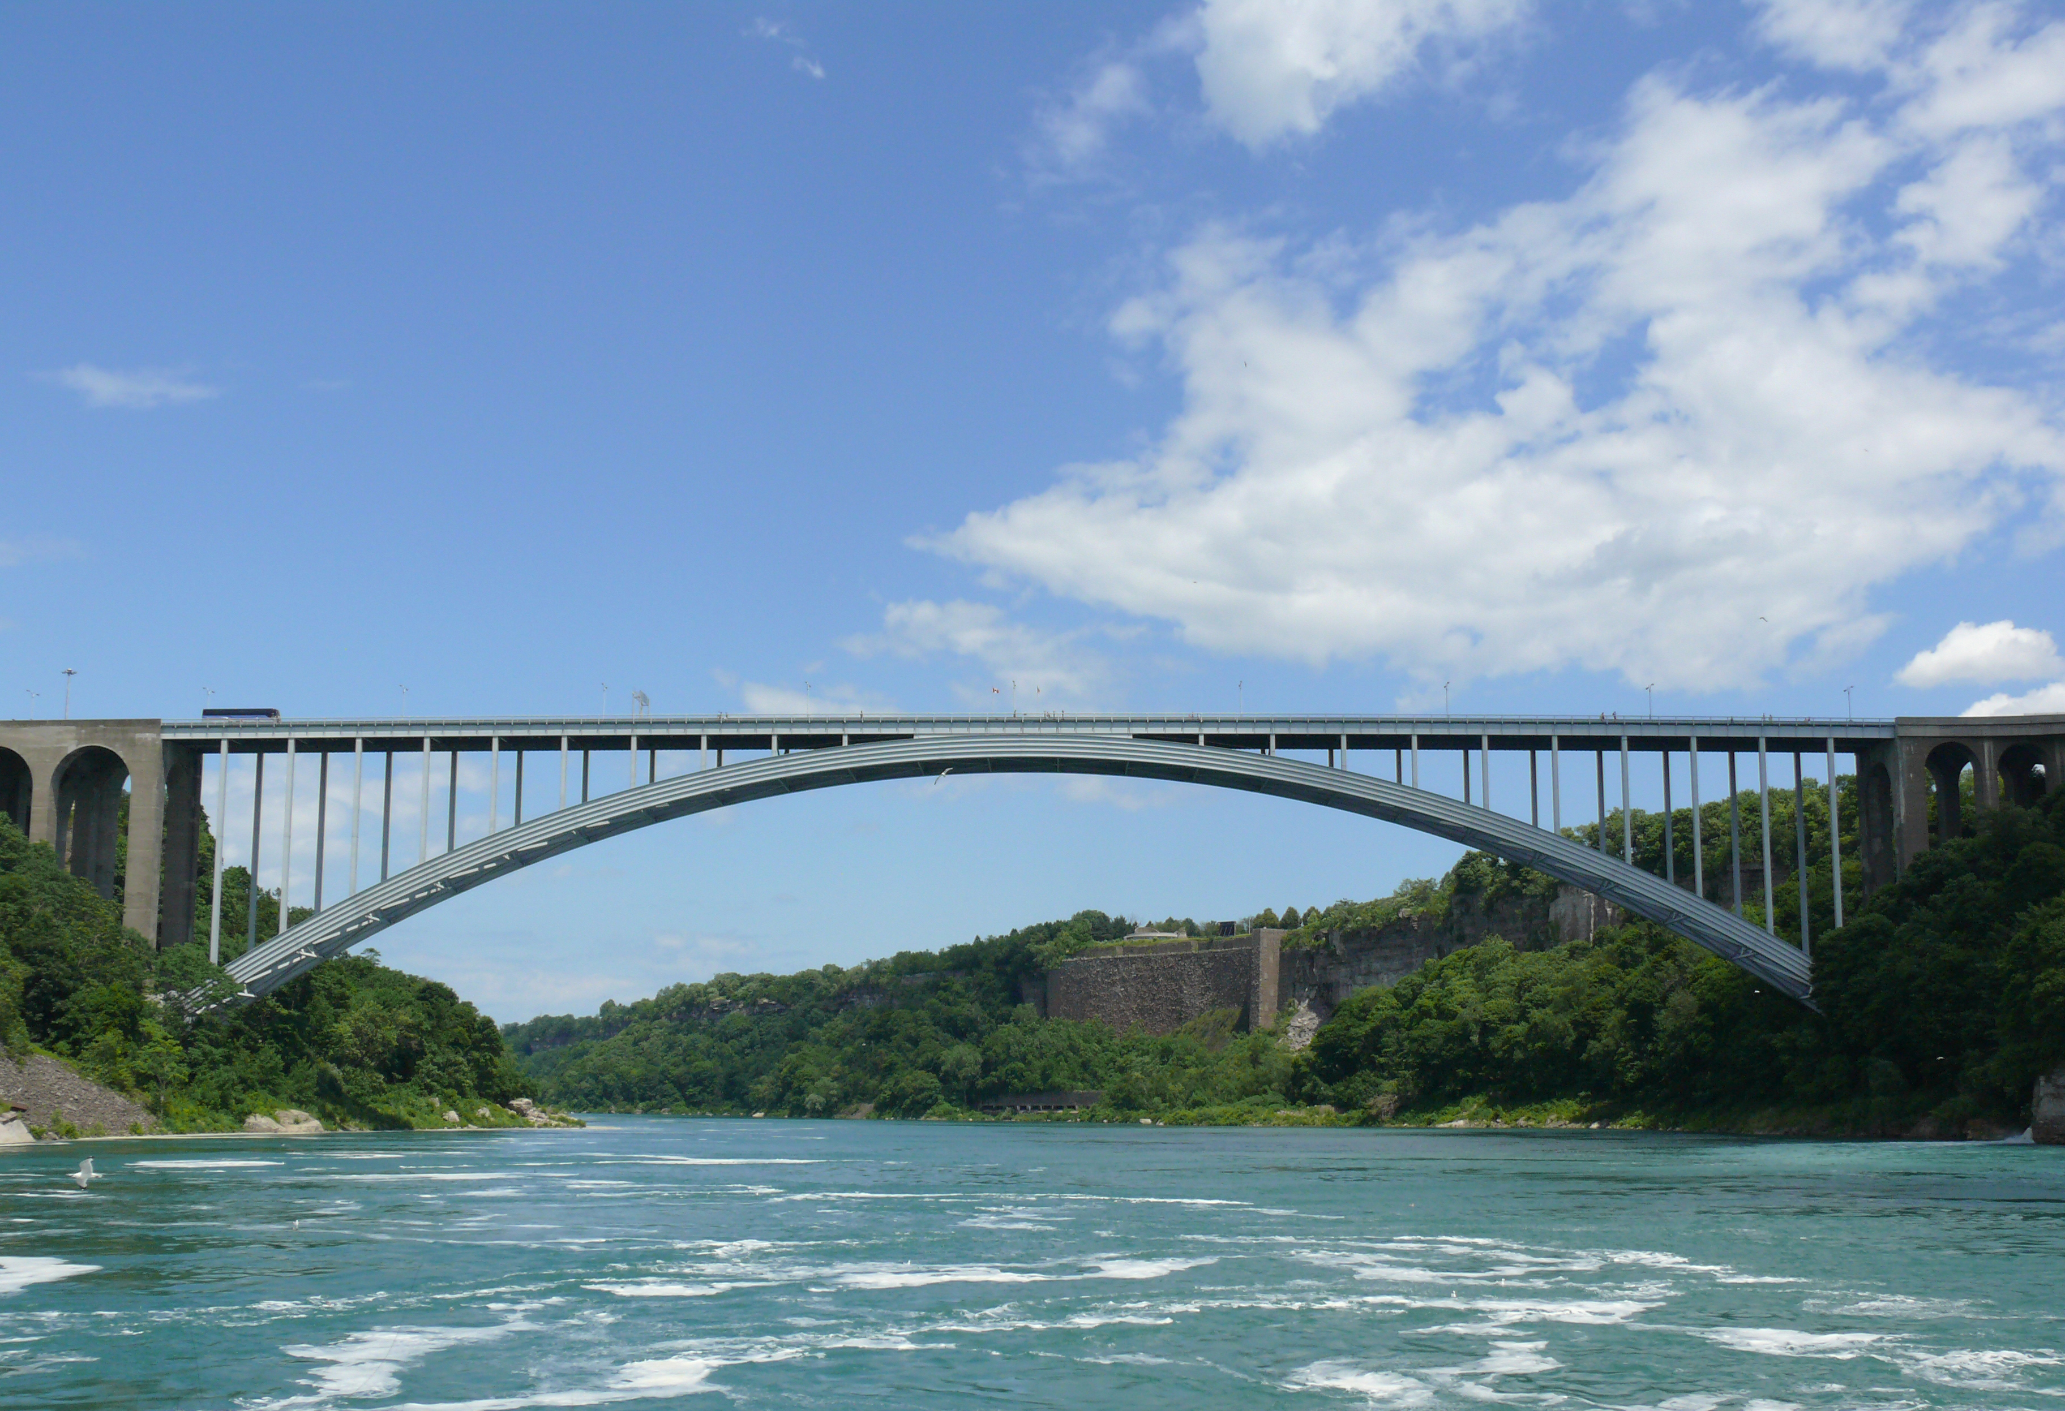
Théorème des déplacements virtuels
Statique I
Earthquake Engineering and Structural Dynamics Laboratory
Prof. Katrin Beyer

Slide 2
Objectif du cours
A la fin de ce cours, vous saurez:
Ce qu’est le travail d’une force ou d’un moment
Ce qu’est un déplacement virtuel
Comment effectuer une coupure simple
Comment utiliser le Théorème des Déplacements Virtuels pour calculer des forces de réaction ou de liaison
Comment déterminer le degré d’hyperstaticité d’une structure

Slide 3
Contenu du cours
Travail d’une force et travail d’un moment
Théorème des déplacements virtuels
Coupure simple
Forces de réaction
Forces de liaison
Motivation pour étudier le théorème des déplacements virtuels
Très puissant pour l’analyse des structures composées
La base des éléments finis
La base des systèmes hyperstatiques (Statique II)

Slide 4
Travail d’une force $\vec{F}$
Travail $δW$ d’une force $\vec{F}$ dont le point d’application $A$ se déplace de $δ\vec{u}$
$δW=\vec{F}·δ\vec{u}$
$δW=\vec{F}·δu·cos⁡(α)$
$δW=F_{x}·δu_{x}+F_{y}·δu_{y}$
Cas particuliers:
A
A
A
A
$$δW=$$
$$δW=$$
$$δW=$$

Slide 5
Travail d’un moment $\vec{M}$
Travail $δW$ d’une force $\vec{M}$ dont le point d’application $A$ se déplace de $δ\vec{θ}$
$δW=\vec{M}·δ\vec{θ}$
$δW=M·δθ·cos⁡(α)$
Cas plan:
A
M
M
$$δW= δθ·M$$
$$δW=−δθ·M$$

Slide 6
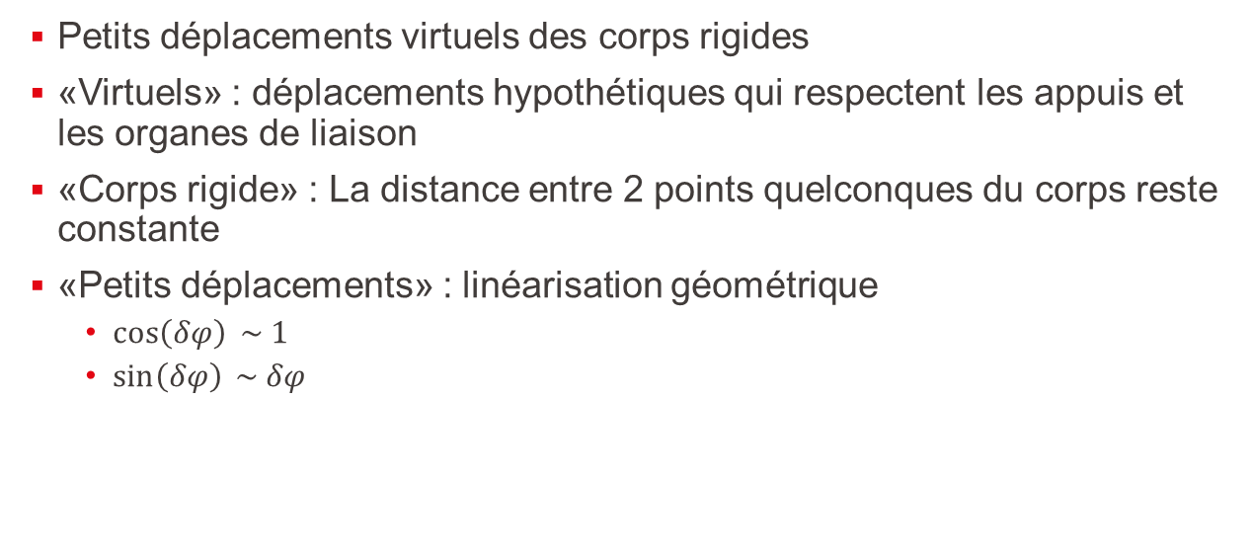
Déplacements virtuels des structures
Petits déplacements virtuels des corps rigides
«Virtuels» : déplacements hypothétiques qui respectent les appuis et les organes de liaison
«Corps rigide» : La distance entre 2 points quelconques du corps reste constante
«Petits déplacements» : linéarisation géométrique
$\cos\left(δφ\right) \sim 1$
$\sin\left(δφ\right) \sim δφ$

Slide 7
Translation d’un corps rigide

Slide 8
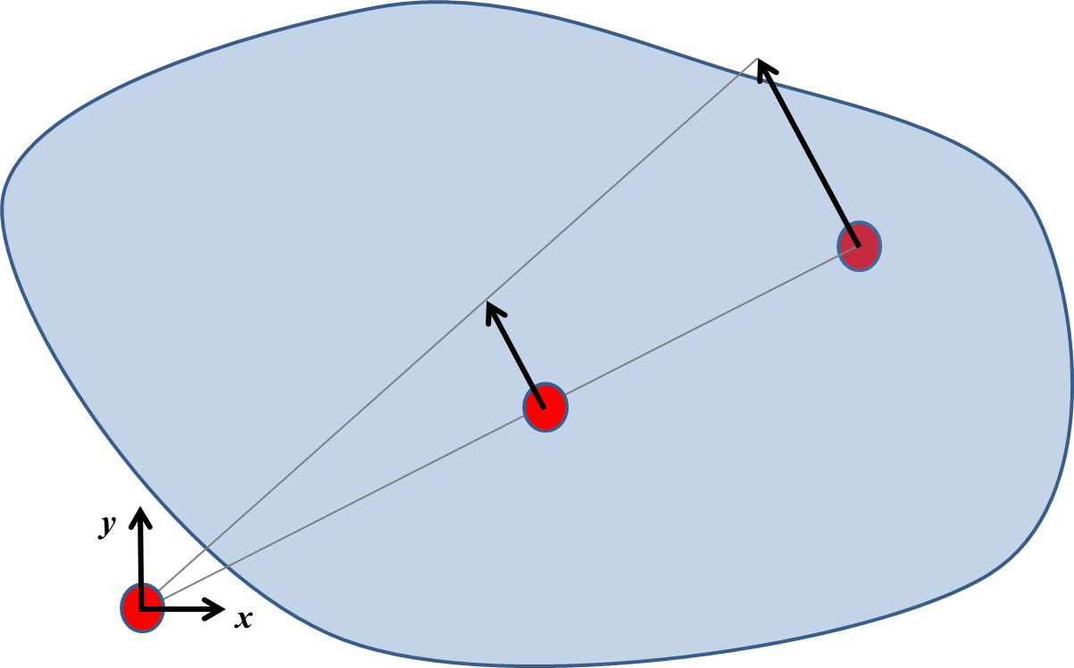
Rotation d’un corps rigide
B
A
O

Slide 9

Rotation d’un corps rigide
B (x_{B},y_{B})
D(0,y_{A})
A (x_{A},y_{A})
δθ
δθ
δθ
C (x_{A},0)
O
$C$ bouge de $x_{A}·dθ$ dans la direction $y$
Pour que la distance entre $C$ et $A$ reste constante, $A$ doit aussi faire une translation selon $y$ de $x_{A}·dθ$
Similaire pour la direction x (translation de A selon $x$: ${−y}_{A}·dθ$)

Slide 10
Théorème des déplacements virtuels
Si un solide est en équilibre, le travail virtuel est nul pour tout déplacement rigide: $δW=0$
Travail virtuel: somme des travaux de toutes les forces et moments agissant sur le solide
Ce théorème n’est qu’une autre manière d’exprimer les 3 (plan) ou 6 (espace) équations d’équilibre

Slide 11
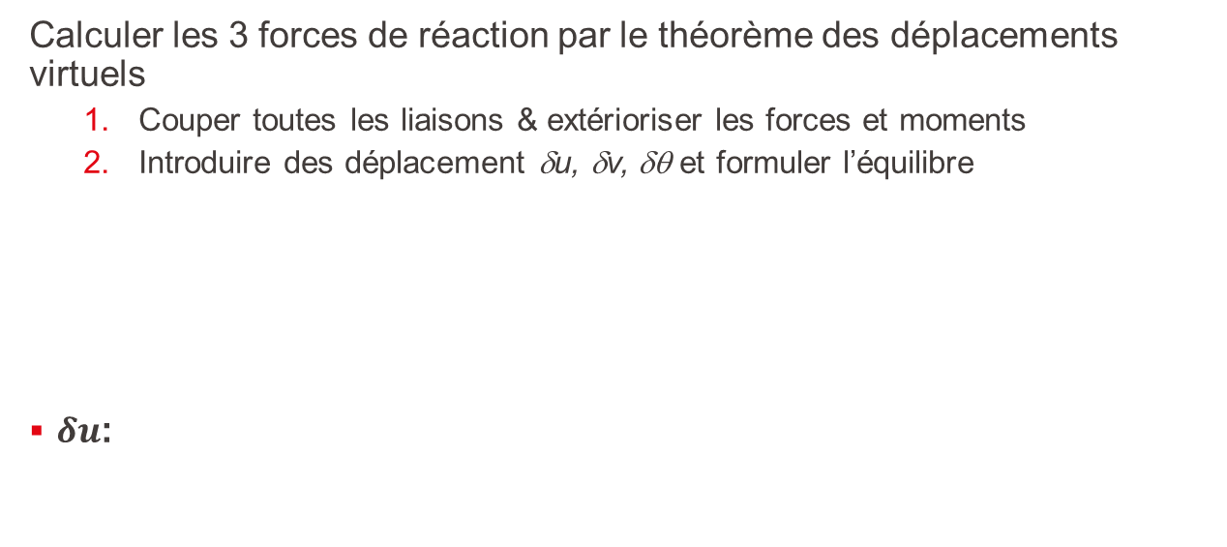
Exemple: Poutre simple
Calculer les 3 forces de réaction par le théorème des déplacements virtuels
Couper toutes les liaisons & extérioriser les forces et moments
Introduire des déplacement δu, δv, δθ et formuler l’équilibre
$δu$:
Q
Q
A
B
A_{x}
A_{y}
B_{y}
L/3
2L/3
Corps libre avec toutes les forces de réaction extériorisées
Q
A_{x}
A_{y}
B_{y}

Slide 12
Exemple: Poutre simple (suite)
Q
A_{x}
A_{y}
B_{y}
$δv$:
$δθ$:
Q
A_{x}
A_{y}
B_{y}
Q
A_{x}
A_{y}
B_{y}

Slide 13
Coupure simple
Coupure simple = Suppression d’une liaison (un seul degré de liberté—translation ou rotation) qui fait naître un effort
Idée: si on supprime seulement une liaison, il n’y a qu’une seule inconnue
Dans le cas d’une structure isostatique:
Introduire la coupure simple qui extériorise la force qu’on veut calculer (force de réaction, force de liaison ou effort intérieur)
la structure est maintenant un mécanisme
Trouver un champs de déplacement qui respecte toutes les autres liaisons
Calculer cette force par le théorème des déplacements virtuels

Slide 14
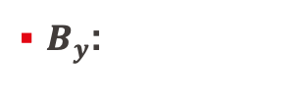
Exemple: Poutre simple
Calculer les 3 forces de réaction par des coupures simples et le théorème des déplacements virtuels
Q
A
B
L/3
2L/3
$B_{y}$:
$A_{y}$:
$A_{x}$:
Q
Q
Q

Slide 15
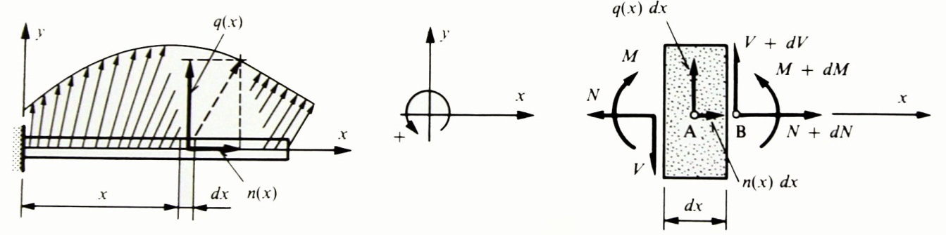
Exemples: Coupures simples relatives aux appuis
Appuis à rouleau | Coupure simple supprime la liaison en y (trans. vert.)
Articulation | Coupure simple supprime la liaison en x (trans. horiz.)
 | Coupure simple supprime la liaison en y (trans. vert.)
A_{y}
A_{x}
A_{y}

Slide 16
Exemples: Coupures simples relatives aux appuis (suite)
Encastrement | Coupure simple supprime la liaison de rotation
Articulation | Coupure simple supprime la liaison en x (transl. horiz.)
 | Coupure simple supprime la liaison en y (trans. vert.)
M_{A}
A_{x}
A_{y}

Slide 17
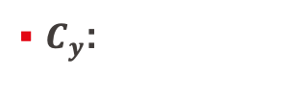
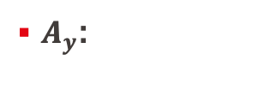
Exemple: Utiliser le TdV pour calculer les forces de réaction
Utiliser le Tdv pour calculer les forces de réaction C_{y}, A_{y,} B_{y} et M_{A}.
A
B
C
$C_{y}$:
$A_{y}$:

Slide 18
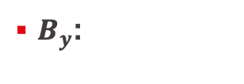

Utiliser le Tdv pour calculer les forces de réaction C_{y}, A_{y,} B_{y} et M_{A}.
A
B
C
$B_{y}$:
$M_{A}$:

Slide 19
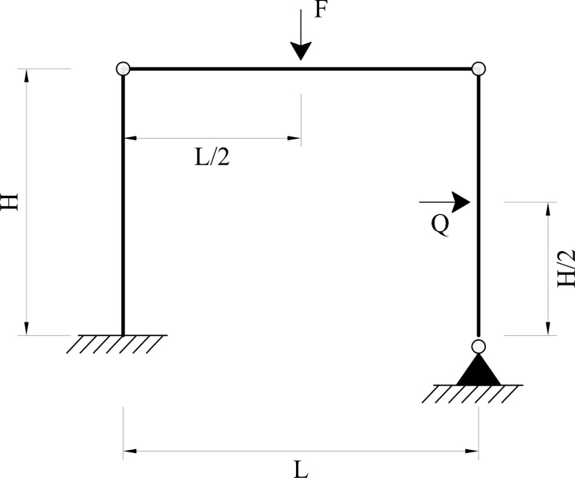
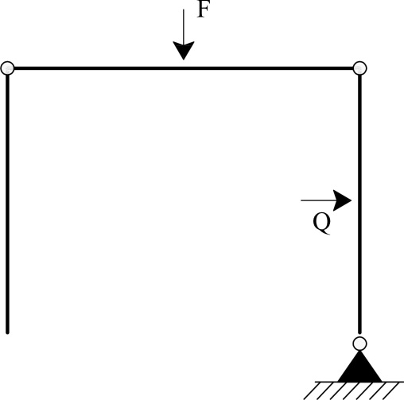
Exemple: Portique à 3 articulations
Calculer les réactions d’appuis en A: A_{x}, A_{y}, M_{A} (Ex. 11.9.4)
A
B

Slide 20
Exemple: Portique à 3 articulations (suite)

Slide 21
Déplacements virtuels
Lorsqu’on coupe au moins une liaison à une structure isostatique, celle-ci se transforme en un mécanisme
Les déplacements associés à ce mécanisme sont appelés déplacement virtuels
Ils sont hypothétiques et très petits (respectent l’hypothèse de linéarisation géométrique)
Les éléments structuraux ne se déforment pas
Le mouvement d’un mécanisme est un mouvement de corps rigides
Il n’a aucun rapport avec les déplacements réels de la structure

Slide 22
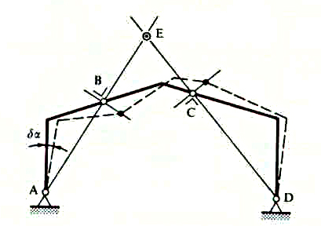
Centre instantané de rotation
Il s’agit du centre de rotation pour de très petits déplacements $dθ$

Slide 23
Coupure simple d’une articulation
Coupure relative à l’axe suivant
V
Coupure pour faire apparaitre l’effort tranchant V
V
Coupure pour faire apparaitre l’effort normal N
N
N
Coupure simple et naissance d’une force de liaison:
Introduire un degré de liberté en supprimant la liaison associée à ce degré
Extérioriser cet effort intérieur
Un effort intérieur apparait sur chaque face de la coupure (soit une paire d’efforts par coupure)

Slide 24
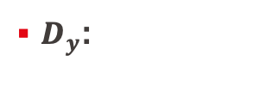
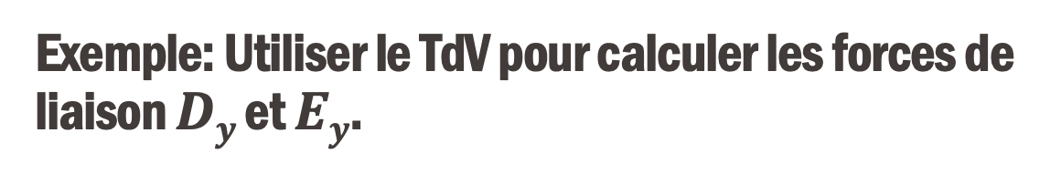
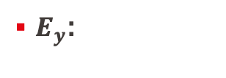
Exemple: Utiliser le TdV pour calculer les forces de liaison $Dy$ et $Ey$.
D
E
$D_{y}$:
$E_{y}$:

Slide 25
Degré d’hyperstaticité
Une structure immobile est hyperstatique, si on ne peut pas l’analyser complètement par les seules équations d’équilibre. Le nombre d’inconnus surabondants est appelé le degré d’hyperstaticité.
Pour déterminer le degré d’hyperstaticité d’une structure, on introduit les coupures simples pour la transformer en une structure isostatique. Le nombre de coupures simples nécessaires est le degré d’hyperstaticité.
Note: Il existe une infinité de manières de rendre isostatique une structure par l’introduction de coupures simples. On doit seulement faire attention à ne pas aboutir à un mécanisme.

Slide 26
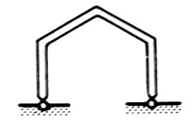
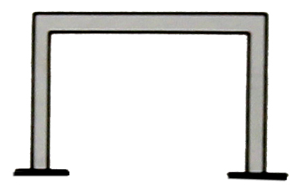
Exemples

Slide 27
Chapitres à étudier dans le TGC 1
Chapitre 11: Coupure simple, hyperstaticité et théorème des déplacements virtuels (en entier)

Slide 28
Références
Références des illustrations par ordre d’apparition
[1] Rainbow Bridge © Ad Meskens, CC BY-SA 3.0
[2] Icone exercices: Figure © Dukesy68, CC BY-SA 4.0 ; Pont du Golden Gate, CC0 1.0
[3] Centre instanté de rotation: Frey, François. Statique appliquée (TGC volume 1) – Analyse des structures et milieux continus. EPFL Press, 2005.
[4] Exemples structures hyperstatiques: Frey, François. Statique appliquée (TGC volume 1) – Analyse des structures et milieux continus. EPFL Press, 2005.

Slide 29
Théorème des déplacements virtuels
Rotation d’un corps rigide
y
x

Slide 30
Théorème des déplacements virtuels
Rotation d’un corps rigide
y
x

Slide 31

Théorème des déplacements virtuels
Exemple: Calculer le travail des forces et moments appliqués à un rectangle qui tourne de δθ
Hypothèse: Petits déplacements (cosδθ≅1, sinδθ≅δθ)
√5 F
δW=
δθ
F
A
M=Fa
2F
y
x
a, F

Slide 32
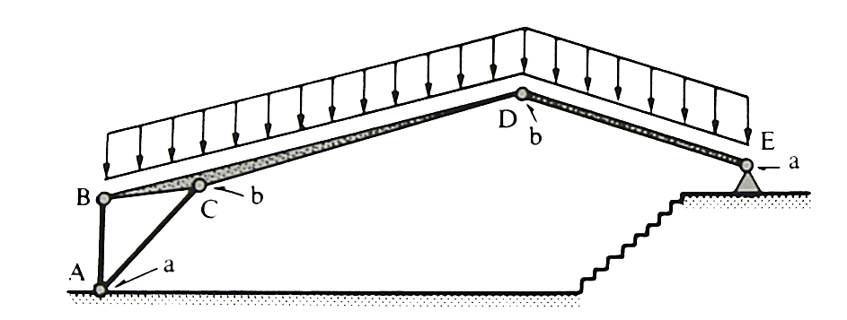
Théorème des déplacements virtuels
c
Liaison
Type de liaison | Nom de la liaison | Nom de la force qui naisse si on coupe
a) Liaison avec le sol de fondation | Appui (appareil d’appui) | Réaction d’appui
b) Liaison entre des éléments structuraux | Liaison (organe de liaison) | Force de liaison
c) Liaison par cohésion interne de la matière, selon la nature physique de l’élément structural | Liaison interne | Effort intérieur N: barres, câbles NVMT: Poutres

Slide 33
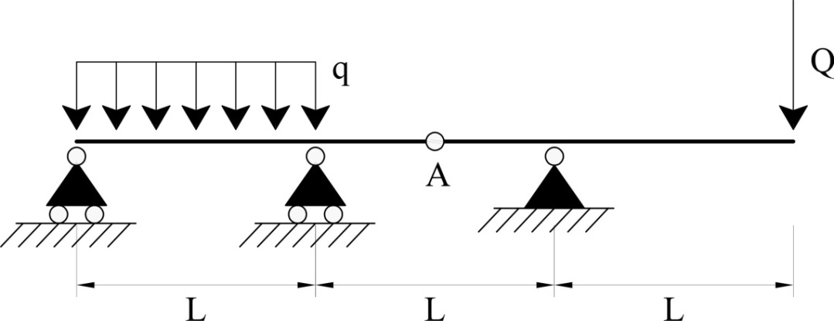
Théorème des déplacements virtuels
Exemple: Calculer l’effort tranchant transmis par l’articulation A

Slide 34
Contrôl de connaissance 1
Email avec toutes les informations suit
Facultative
Mardi 28.3.2018
Heures: 10:30-11:30
Salles: voir email
Sujets: tous aspects discutés pendant les premiers 5 semaines du cours
Livre fermé;
Permis: “formulaire”: une page manuscrite

